Slide 1
Стресс у детей и подростков: причины и профилактика
Г.А. Букова, ст.методист
ППМС центра ПО,
к.психол. н.

Slide 2
Стресс (англ. stress – напряжение, давление) — это реакция организма на совокупность неспецифических адаптационных (нормальных) реакций организма на воздействие различных неблагоприятных факторов– стрессоров (физических или психологических). Другими словами, стресс — это реакция нашего организма на негативные ситуации настоящие или мнимые угрозы.

Slide 3
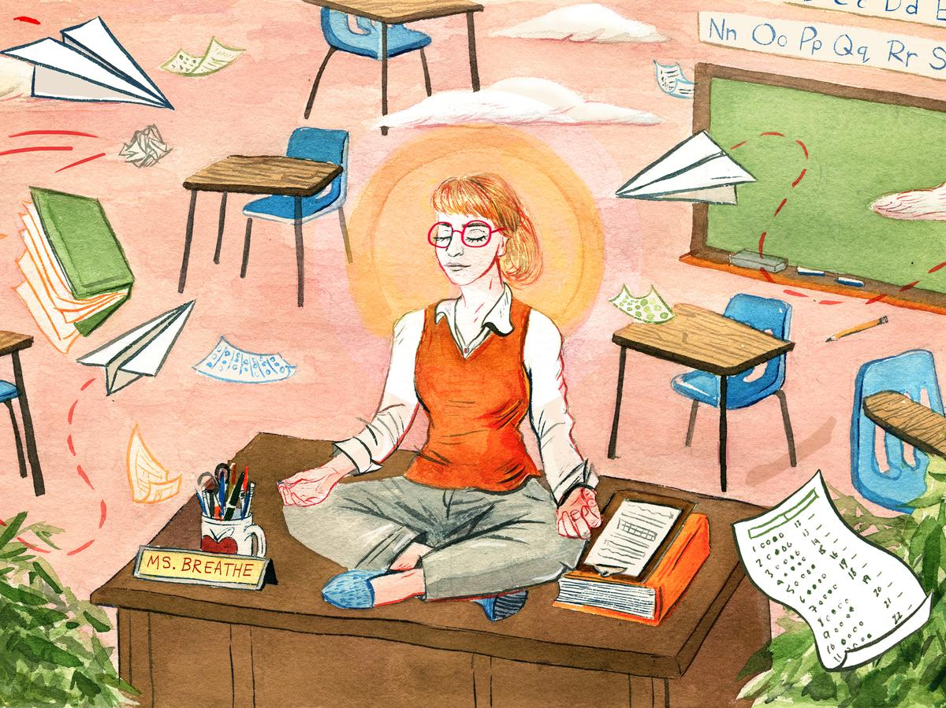
Дистресс возникает, когда школьник понимает, что приближается сложная для него ситуация. Это может быть:
Проверочная или контрольная работа;
Экзамены;
Ответ у доски и т.п..
Стресс – это не то, что с вами случилось, а то, как вы ЭТО воспринимаете.

Slide 4
Причины стресса в науке принято называть стрессорами.
Выделяют группы стрессоров:
1. К общим причинам (источникам) стресса у детей относят:
Важные жизненные изменения:
психотравмирующие события;
личностные потери;
хронические конфликты в семье;
агрессивность родителей;
развод;
стрессы у родителей (например, потеря работы);
расставание с близкими друзьями;
переезд семьи;
хронические заболевания или инвалидность у родителей.
2.Трудности взаимоотношений в социуме: постоянные и нерешенные конфликты, которые характеризуются трудностями во взаимоотношениях и являются причинами значимого персонального стресса.
3 .Условия учебы:
загруженность ребенка;
Конфликты в школе;
расставание с родителями (у дошкольников).
4. Окружающие (средовые) факторы:
влияние экологии;
негативная информация из СМИ и соцсетей;
недостаточность или плохое качество питания.

Slide 5
Как помочь первокласснику?
Проявляйте любовь и заботу, создайте благоприятный климат в семье.
Не сравнивайте ребенка с другими.
Организуйте оптимальный режим дня.
Поддерживайте ребёнка в трудной ситуации.
Используйте активные игры на свежем воздухе, занятия спортом.
Для снятия нервного напряжения научите ребенка использовать технику мышечного расслабления и брюшного дыхания.
Учите ребенка радоваться каждому успеху в учебе, хвалить себя.
Учите спокойно относиться к трудностям
Учите ребенка дружить с одноклассниками

Slide 6
Как помочь справиться со стрессом пятикласснику?
Принимайте ребенка, несмотря на те неудачи, с которыми он уже столкнулся или может столкнуться.
Если вас что-то беспокоит в поведении, постарайтесь встретиться и обсудить это с классным руководителем или психологом.
Если в семье произошли какие-то события, повлиявшие на психологическое состояние ребенка,
сообщите об этом классному руководителю.
Проявляйте интерес к школьным делам, обсуждайте сложные ситуации, вместе ищите выход из конфликтов.
Помогите ребенку выучить имена новых учителей.
Не следует сразу ослаблять контроль за учебной деятельностью ребенка, если в период начальной школы он привык к вашему контролю.
Приучайте его к самостоятельности постепенно. У пятиклассника непременно должны быть домашние обязанности, за выполнение которых он несет ответственность.
Познакомьтесь с его одноклассниками, разрешите общаться с ними после школы.
Не допускайте физических мер воздействия, запугивания, критики, особенно в присутствии других
людей.
Поощряйте ребенка, и не только за учебные успехи.
Постарайтесь создать благоприятный климат в семье для ребенка.

Slide 7
Как помочь справиться со стрессом старшекласснику?
Родители, поддерживайте ребенка, он должен знать, что он любим, несмотря ни на ка­кие обстоятельства.
Учителя, понимайте и принимайте своих учеников, главное – воспитание;
Хвалите, положительно оценивайте его возможности, хорошие качества, способности.
Не создавайте напряжения во взаимоотношениях, не угрожайте ребенку.
Помогите выпускнику увидеть в экзамене положительные моменты.
Задолго до экзаменов обсудите с подростком, что именно ему придется сдавать, какие дисциплины кажутся ему наиболее сложными и почему? Эта информация поможет совместно создать план подготовки к экзаменам.

Slide 8
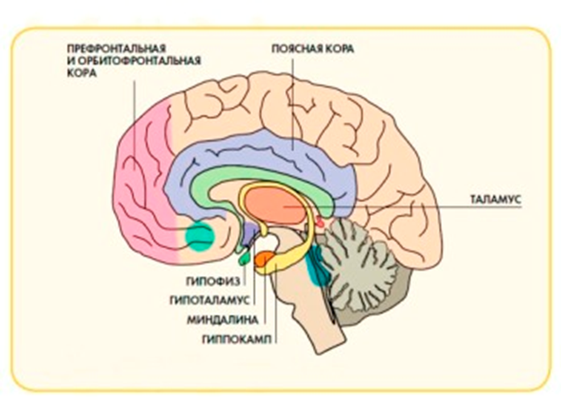
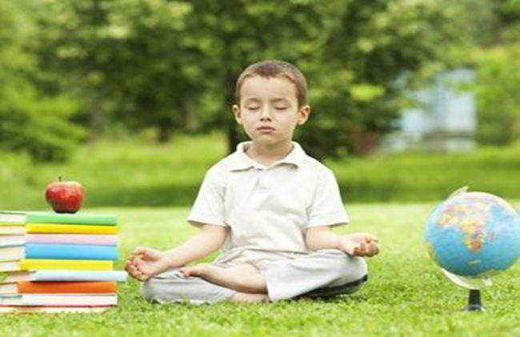
У 10-25% детей при длительном или многократно повторяющемся стрессе развиваются или обостряются хронические заболевания внутренних органов.
Стресс в детском возрасте, особенно хронический, провоцирует начало многих тяжелых заболеваний уже во взрослой жизни.

Slide 9
СТРЕСС И КОГНИТИВНЫЕ СПОСОБНОСТИ

Slide 10
СПАСИБО ЗА ВНИМАНИЕ!

